Slide 1
Trabalho Pedagógico 5º anos Contraturno
Nova Esperança - PR
2025

Slide 2
EQUIPE
Secretário M. de Educação: Edno Guandalin
Coordenadoras – SEMED
Leudineia Dias
Neide Ornellas Franzoni
Bárbara C. L. Mazur Hernandes
Letícia G. Brambilla Santos
Professoras
Ziliana Pizzi Goes - Escola Municipal Tancredo Neves/ V. Jorge Faneco
Marta Helena Bulgarelli – Escola Municipal Nice Braga
Rosimeire Rodrigues dos Santos Olivatti – Escola Municipal Filomena M. Zanusso / Nice Braga
Sirlene Aparecida Mulati - Escola Municipal Nice Braga/Filomena M. Zanusso
Maria Isabel Rodrigues Manzotti – Escola Municipal Tancredo Neves/ Julio Benatti
Diretoras escolares: Márcia K. R. Rezende, Juliana M. R. Marssola, Débora R. C. Rando, Elisandra R. Silva, Valquíria Malheiros, Ivanil da S. Tory
Coordenadoras pedagógicas: Gisely Silgueiro, Elizabete F. S. Brito, Sidneia A. Martins, Rosemeire A. S. Amaral, Gisele P. F. Gui, Sandra C. Stella, Gesinelly K. S. Rodrigues, Ana Maria S. F. Lima

Slide 3
OBJETIVO
Direcionar o desenvolvimento do trabalho pedagógico a ser realizado no contraturno escolar com os alunos do 5º ano, em consonância com o artigo 3º da RESOLUÇÃO Nº 01, DE 27 DE MARÇO DE 2025 – SEMED – que trata da Organização de trabalho pedagógico, visando otimizar os resultados do Índice de Desenvolvimento da Rede Municipal de Ensino nas avaliações do SAEB (Sistema de Avaliação da Educação Básica).

Slide 4
DESENVOLVIMENTO
ESTUDO DA LEGISLAÇÃO MUNICIPAL:
Lei Municipal nº 2.470, de 23 de junho de 2015 - Plano Municipal de Educação (2015-2025)
RESOLUÇÃO Nº 01, DE 27 DE MARÇO DE 2025 – SEMED - Organização de trabalho pedagógico visando otimizar os resultados do Índice de Desenvolvimento da Rede Municipal de Ensino nas avaliações do SAEB (Sistema de Avaliação da Educação Básica).

Slide 5
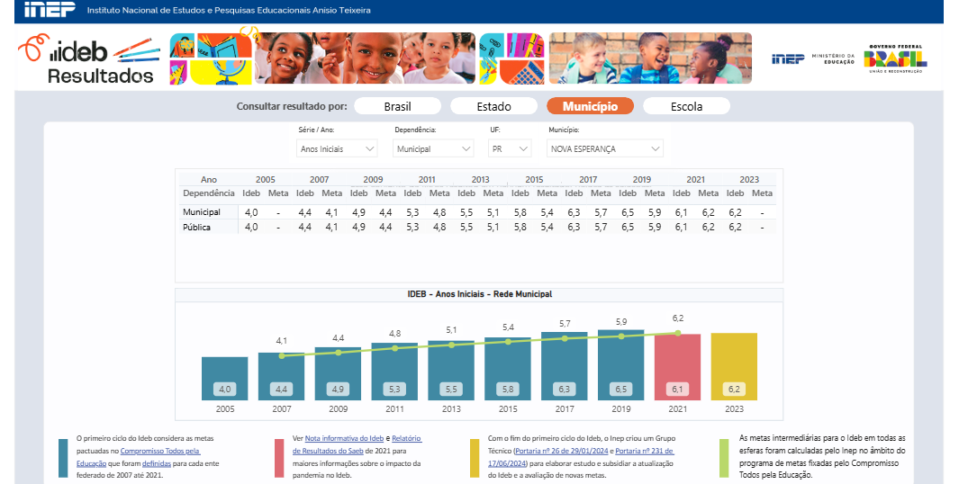
2. ANÁLISE DOS ÍNDICES OBSERVADOS (IDEB).CONSULTAR POR ESCOLA NO LINK:
https://app.powerbi.com/view?r=eyJrIjoiMGVjMzIwZWQtM2IzZS00NmE0LTkwNjUtZjI1YjMyNTVhZGY0IiwidCI6IjI2ZjczODk3LWM4YWMtNGIxZS05NzhmLWVhNGMwNzc0MzRiZiJ9

Slide 6
3. HABILIDADES A SEREM TRABALHADAS COMO PONTO INICIAL.
Língua Portuguesa
Identificar a ideia central do texto.
Localizar informação explícita.
Reconhecer diferentes gêneros textuais.
Reconhecer os usos da pontuação.
Reconhecer em textos o significado das palavras.
Analisar os efeitos de sentido decorrentes do uso da pontuação.
Analisar os efeitos de sentido de verbos de enunciação.
Analisar os efeitos de sentido decorrentes do uso dos adjetivos.
Analisar os efeitos de sentido decorrentes do uso dos advérbios.
Identificar os mecanismos de referenciação lexical e pronominal.

Slide 7
Matemática
Escrever números racionais (naturais de até 6 ordens, representação fracionária ou decimal finita até a ordem dos milésimos) em sua representação por algarismos ou em língua materna OU associar o registro numérico ao registro em língua materna.
Identificar a ordem ocupada por um algarismo ou seu valor posicional (ou valor relativo) em um número natural de até 6 ordens.
Comparar OU ordenar números racionais (naturais de até 6 ordens, representação fracionária ou decimal até a ordem dos milésimos), com ou sem suporte da reta numérica.
Resolver problemas que envolvam 10%, 25%, 50%, 75% e 100%, associando essas representações, respectivamente, à décima parte, quarta parte, metade, três quartos e um inteiro.
Compor OU decompor números naturais de até 6 ordens na forma aditiva, ou em suas ordens, ou em adições e multiplicações.
Calcular o resultado de adições ou subtrações envolvendo números naturais de até 6 ordens.
Calcular o resultado de multiplicações ou divisões envolvendo números naturais de até 6 ordens.
Resolver problemas de adição ou de subtração, envolvendo números naturais de até 6 ordens.
Resolver problemas de multiplicação ou de divisão, envolvendo números naturais de até 6 ordens.
Identificar a localização OU a descrição/esboço do deslocamento e ou de objetos em representações bidimensionais (mapas, croquis etc.).
Reconhecer/nomear figuras geométricas espaciais (pirâmides, cilindros, cones ou esferas).
Reconhecer/nomear, contar OU comparar elementos de figuras geométricas espaciais (prismas, pirâmides, cilindros, cones ou esferas).
Resolver problemas que envolvam medidas de grandezas (comprimento, massa, tempo e capacidade) conversões entre as unidades mais usuais.
Resolver problemas que envolvam perímetro de figuras planas.
Resolver problemas que envolvam área de figuras planas.
Identificar horas em relógios analógicos OU associar horas em relógios analógicos e digitais.
Determinar o horário de início, o horário de término ou a duração de um acontecimento.
Relacionar valores de moedas e/ou cédulas do sistema monetário brasileiro com base nas imagens desses objetos.
Resolver problemas que envolvam moedas e/ou cédulas do sistema monetário brasileiro.
Ler, identificar ou comparar dados estatísticos expressos em gráficos, (barras simples ou agrupadas, colunas simples ou agrupadas, pictóricos ou de linhas).
Resolver problemas que envolvam dados apresentados em tabelas simples (barras simples ou agrupadas, colunas simples ou agrupadas, pictóricos ou de linhas).

Slide 8
4. REUNIÃO COM AS FAMÍLIAS:
ESCOLAS | DATA/HORÁRIO
ESCOLA M. FILOMENA MONARO ZANUSSO | 15/05 - 19h – (quinta) Sirlene/Rosimeire
ESCOLA MUNICIPAL JÚLIO BENATTI | Data da reunião de pais conforme cronograma da escola – Maria Isabel
ESCOLA MUNICIPAL NICE BRAGA | 14/05 – 19h – (quarta) Sirlene/Marta e Rosimeire
ESCOLA MUNICIPAL PADRE LADISLAU BAN
ESCOLA MUNICIPAL TANCREDO NEVES | 16/05 - 19h – (sexta) Maria Isabel e Ziliana
ESCOLA MUNICIPAL VEREADOR JORGE FANECO | Data da reunião de pais conforme cronograma da escola - Ziliana

Slide 9
5. HORÁRIO CONTRATURNO.
A escola deverá inserir os horários respectivos ao 1º horário e 2º horário do período matutino e vespertino, em virtude das organizações próprias.

Slide 10
6. METODOLOGIA
Abordagem expositiva;
Demonstração a partir do concreto;
Mediação coletiva individual;
Música, vídeo explicativo e jogos;
Atividades de registro escrito, simulados com gabaritos (quinzenal) e questionários (mensal).
7. RECURSOS MATERIAIS:
- Material Aprova Brasil (Educa Juntos): Livros didáticos digitais na versão aluno e professor (impressão).
- Material Educa Juntos: na versão digital (seleção de atividades impressão).
https://www.educacao.pr.gov.br/municipios/educa_juntos
- Caderno de 50 folhas específico para as aulas do contraturno (Semed irá fornecer).

Slide 11
8. FREQUÊNCIA
A frequência será registrada em Drive da Secretaria de Educação por meio de link a ser disponibilizado às professoras.
Ocorrendo a falta sem justificativa aceitável da família, a professora avisará a diretora para imediato contato com os responsáveis.

Slide 12
9. SUPORTE PEDAGÓGICO AO PROFESSOR
Estudos encaminhados pelo Núcleo de Cooperação Pedagógica com Municípios, direcionados pela equipe pedagógica da Secretaria Municipal de Educação.
Estudos direcionados pelo MEC.
Lives de orientação da utilização do material Aprova Brasil.
Lives de compartilhamento de práticas pedagógicas.

Slide 13
MONITORAMENTO E AVALIAÇÃO
Análise do desempenho nos simulados aplicados por meio de instrumental (Planilha), a partir dos descritores explorados;
Análise do desempenho nas avaliações externas Paraná Diagnóstica e Paraná Mais.

